Slide 1

Egzamin maturalny
Sesja 2019

Slide 2
harmonogram egzaminu maturalnego w terminie głównym - MAJ 2019R
9, 10,11, maja od godz.9.00 | język polski | Egzamin jest przeprowadzany w szkołach według harmonogramów ustalonych przez przewodniczących zespołów egzaminacyjnych
8, 9,10,11, maja od godz.8.00 | język angielski, język niemiecki, rosyjski
 |  | Godziny
od 6 do 20 maja | przeprowadzenie części pisemnej egzaminu maturalnego w terminie głównym | 9.00 | 14.00
CZĘŚĆ USTNA
CZĘŚĆ PISEMNA
2

Slide 3
Harmonogram Matury 2019 – egzaminy pisemne
Maj 2019 |  | Godzina 9:00 | Godzina 14:00
6 | Poniedziałek | Język polski (PP) | Język polski (PR)
7 | Wtorek | Matematyka (PP)
8 | Środa | Język angielski (PP) | Język angielski (PR)
9 | Czwartek | Matematyka (PR)
10 | Piątek | Biologia (PR) | Wiedza o społeczeństwie (PR)
13 | Poniedziałek | Chemia ( PR) | Informatyka (PR)
14 | Wtorek | Język niemiecki (PP) | Język niemiecki(PR)
15 | Środa | Geografia (PR)
16 | Czwartek | Język rosyjski( PP) | Język rosyjski (PR)
17 | Piątek
20 | Poniedziałek | Fizyka ( PR ) | Historia( PR)

Slide 4
Uczeń zdaje obowiązkowo
W części ustnej (nie określa się poziomu) :
Język polski
Język obcy nowożytny wybrany spośród języków : angielskiego, francuskiego, hiszpańskiego, niemieckiego, rosyjskiego i włoskiego
W części pisemnej - na poziomie podstawowym:
Język polski
Matematyka
Język obcy nowożytny (ten sam który zdaje w części ustnej)

Slide 5
W części pisemnej –jeden egzamin z przedmiotu dodatkowego na poziomie rozszerzonym (nie więcej niż 5 przedmiotów) spośród:
- biologia - filozofia
- chemia - historia sztuki
- fizyka - historia muzyki
- geografia - j. łaciński i kultura antyczna
- historia
- informatyka
- język obcy nowożytny
- język polski
- matematyka
- wiedza o społeczeństwie

Slide 6
Materiały i przybory pomocnicze
Materiały i przybory - Nowa matura
biologia | linijka – f kalkulator prosty – o wybrane wzory i stałe fizykochemiczne -o | uczeń uczeń szkoła
chemia | linijka – f kalkulator prosty – o wybrane wzory i stałe fizykochemiczne -o | uczeń uczeń szkoła
fizyka | linijka – f kalkulator prosty – o wybrane wzory i stałe fizykochemiczne -o | uczeń uczeń szkoła
historia | lupa -f | szkoła

Slide 7
Materiały i przybory - Nowa matura
geografia | kalkulator prosty - o linijka - o lupa -f | uczeń uczeń szkoła
informatyka | kalkulator prosty - o | uczeń
język polski | słownik ortograficzny, słownik poprawnej polszczyzny - o | szkoła
matematyka | kalkulator prosty - o linijka - o cyrkiel – o wybrane wzory matematyczne | uczeń uczeń uczeń szkoła
wos | kalkulator prosty - f | uczeń

Slide 8
Czas trwania egzaminu
Przedmioty | Arkusze | Czas trwania (min)
Język polski Matematyka | Poziom podstawowy | 170
 | Poziom rozszerzony | 180
Języki obce nowożytne | Poziom podstawowy | 120
 | Poziom rozszerzony | 150
Biologia Chemia Fizyka Geografia Historia WOS | Poziom rozszerzony | 180
Informatyka | Poziom rozszerzony | Cz. I 60
 |  | Cz. II 150

Slide 9
Opłata za egzamin
Egzamin maturalny jest odpłatny dla absolwentów, którzy:
1. Po raz trzeci i kolejny przystępują do egzaminu maturalnego z tego samego przedmiotu (obowiązkowego lub dodatkowego),
2. Zgłaszali w poprzednich latach dany przedmiot dodatkowy w deklaracji ale do niego nie przystąpili (byli nieobecni)
Niewniesienie w tym terminie opłaty skutkuje brakiem możliwości przystąpienia do tego egzaminu.
Opłatę wnosi się w terminie od 1 stycznia do 7 lutego 2019r. (zał.26a)
na rachunek bankowy wskazany przez dyrektora OKE

Slide 10
materiały do pobrania (wzory) – zapewnia szkoła
Egzamin maturalny w nowej formule
Wybrane wzory i stałe fizykochemiczne na egzamin maturalny z biologii, chemii i fizyki
Egzamin maturalny w „nowej formule”
Wybrane wzory matematyczne

Slide 11
egzamin ustny z języka polskiego
egzamin rozpoczyna się o godzinie 9:00 wg. harmonogramu
Zdający, zgodnie z listą, okazuje dokument tożsamości i losuje kartkę z wydrukowanym zadaniem.
na każdy dzień przeznaczone są 32 zadania, które zależą od godziny rozpoczęcia egzaminu, zgodnie z harmonogramem
w sali może przebywać dwóch zdających – jeden przygotowujący się do egzaminu i drugi udzielający odpowiedzi
uczeń sporządza notatki na opatrzonych pieczęcią szkoły kartkach A4, które podpisuje imieniem i nazwiskiem i zostawia po egzaminie
na wylosowanych zadaniach nie można robić własnych notatek
Zdający nie może wnieść na salę urządzeń telekomunikacyjnych, komputerowych oraz innych pomocy ( np. słowników)
przedłużenie czasu może być przeznaczone na przygotowanie do wypowiedzi i/lub egzamin (wypowiedź monologową oraz rozmowę z zespołem przedmiotowym)

Slide 12
Przebieg egzaminu z języka polskiego
PRZEBIEG EGZAMINU Z JĘZYKA POLSKIEGO
Egzamin trwa ok. 15 minut i składa się z wypowiedzi monologowej oraz rozmowy z zespołem przedmiotowym.
Wypowiedź monologowa zdającego:
trwa ok. 10 minut (zdający może wygłosić swoją wypowiedź w czasie krótszym niż 10 minut),
nie może być przerywana przez zespół przedmiotowy (z wyjątkiem sytuacji, kiedy upłynął czas na nią przeznaczony).
Rozmowa z zespołem przedmiotowym (nie jest określona liczba pytań):
trwa ok. 5 minut,
może jedynie dotyczyć treści związanych z problemem określonym w zadaniu, tekstem literackim dołączonym do zadania oraz zagadnieniami, które zdający poruszył w wypowiedzi
ta część egzaminu ma mieć charakter rozmowy, a nie odpytywania.
Wyniki egzaminu są ogłaszane każdorazowo po 5 uczniach
Zdający nie może korzystać ze słowników, urządzeń audio i telekomunikacyjnych oraz innych kartek

Slide 13
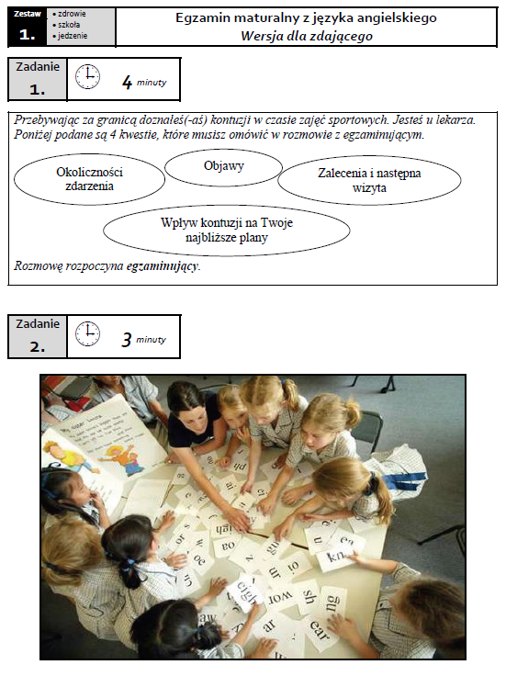
egzamin ustny z języka obcego
egzaminujący przeprowadza egzamin zgodnie z instrukcjami w zestawie, nie zadaje dodatkowych pytań
egzamin rozpoczyna się od rozmowy wstępnej, w czasie której egzaminujący zadaje pytania z listy pytań dostarczonej z OKE
Czas na wykonanie
poszczególnych zadań :
zadanie 1. – 4 minuty
zadanie 2. – 3 minuty
zadanie 3. – 5 minut
jeden zdający na sali
egzamin trwa ok.15min

Slide 14

egzamin ustny z języka obcego
zdający musi wykonywać zadania w takiej kolejności,
w jakiej umieszczone są one w zestawie
ZADANIE 1.
ZADANIE 2.
ZADANIE 3.
zdający może zrezygnować z realizacji zadania, ale nie może później do niego wrócić

Slide 15
Rozpoczęcie egzaminu pisemnego
PROCEDURY NA EGZAMIN PISEMNY
W dniu egzaminu wszyscy absolwenci stawiają się w szkole najpóźniej
o godzinie 8,30 w strojach galowych
Od godziny 8,30 – po okazaniu dowodu tożsamości ze zdjęciem, zdający wchodzą do sali według kolejności na liście z OKE. Po zajęciu wylosowanych miejsc , przewodniczący ZN niezwłocznie zgłasza się z uczniem – przedstawicielem zdających po odbiór materiałów egzaminacyjnych.
zakaz wnoszenia do sali egzaminacyjnej urządzeń telekomunikacyjnych
do sali można wnieść wyłącznie przybory wymienione w komunikacie dyrektora CKE oraz butelkę niegazowanej wody mineralnej 0,5 l oryginalnie zamkniętej w przeźroczystym plastikowym opakowaniu
Po zajęciu miejsc nie wolno już opuszczać sali egzaminacyjnej.
Członkowie ZN rozdają zdającym zabezpieczone arkusze egzaminacyjne punktualnie o godzinie 9,00. (Od tego momentu spóźnialscy nie będą wpuszczani do sali.)

Slide 16
Rozpoczęcie egzaminu pisemnego
9:04
11:04
przed zerwaniem zabezpieczeń zdający odczytuje tytuł arkusza
i sprawdza, czy otrzymał właściwy arkusz
zdający otwiera arkusz i sprawdza jego kompletność – wszystkie strony
ewentualny wadliwy arkusz wymieniany jest na arkusz rezerwowy i odnotowuje w protokole
zdający koduje arkusz w określone miejsce na arkuszu i karcie odpowiedzi.
gdy wszyscy zdający zakończyli kodowanie, PZN zapisuje na planszy czas rozpoczęcia i zakończenia egzaminu.

Slide 17
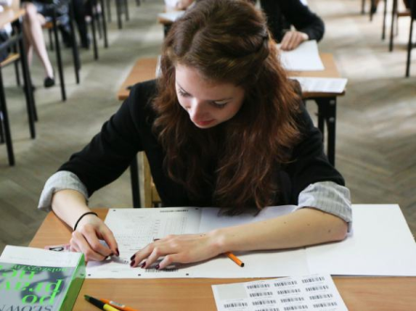
Obowiązki zdającego
zapoznać się z informacją na pierwszej stronie arkusza
sprawdzić kompletność arkusza i czy zawiera wszystkie kolejno ponumerowane strony i kolejne zadania
sprawdzić, czy ZN dostarczył stosowne tablice/wzory (egzamin z matematyki, chemii, fizyki i astronomii)
zakodować arkusz i kartę odpowiedzi
przenieść na kartę odpowiedzi rozwiązania zadań zamkniętych ( nie wolno ich odrywać)
PZN przypomina zdającym o ich obowiązkach przed rozpoczęciem pracy z arkuszem i oznacza dostosowania (dysleksję)

Slide 18
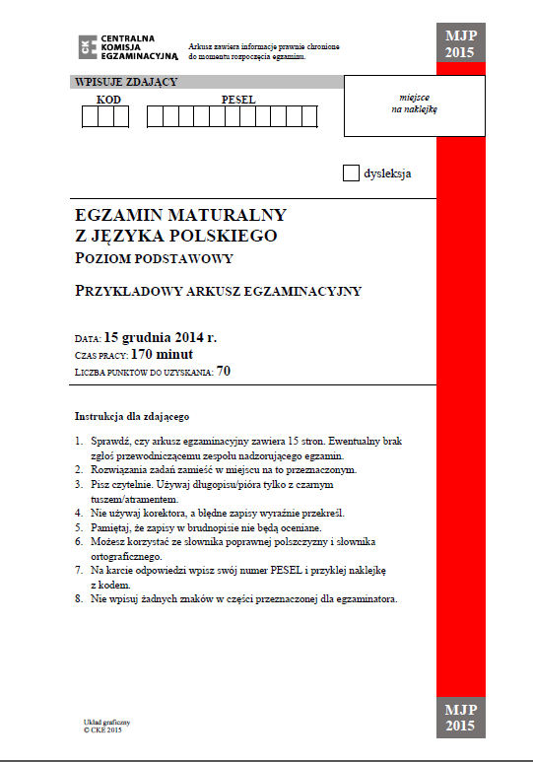
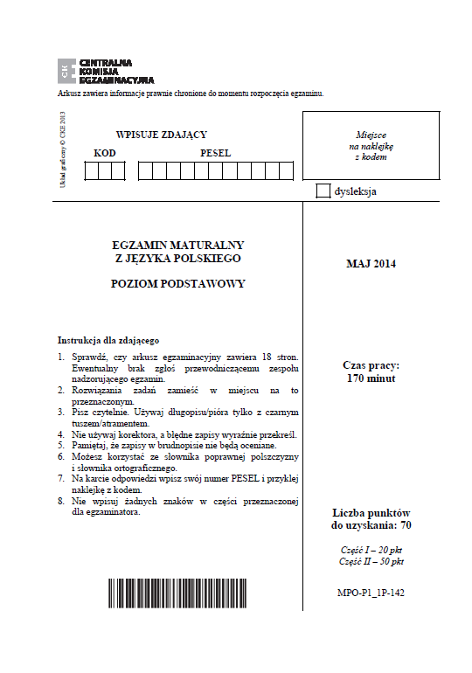
Arkusze maturalne
.
!
„nowa” formuła
„stara” formuła

Slide 19
kodowanie arkusza
Zdający:
sprawdza poprawność nr. PESEL na naklejce
umieszcza naklejkę w wyznaczonym miejscu
wpisuje w wyznaczonych miejscach nr PESEL lub w przypadku braku nr. PESEL serię i nr paszportu lub innego dokumentu tożsamości
w przypadku wystąpienia błędu na naklejkach w numerze PESEL
    zdający zwraca naklejki
    zdający koryguje nr PESEL w wykazie zdających
    zdający potwierdza korektę czytelnym podpisem
    poprawność nr. pesel potwierdza PZN podpisem w wykazie zdających
Zespół nadzorujący:
przed rozpoczęciem egzaminu sprawdza poprawność zamieszczenia danych i naklejek

Slide 20
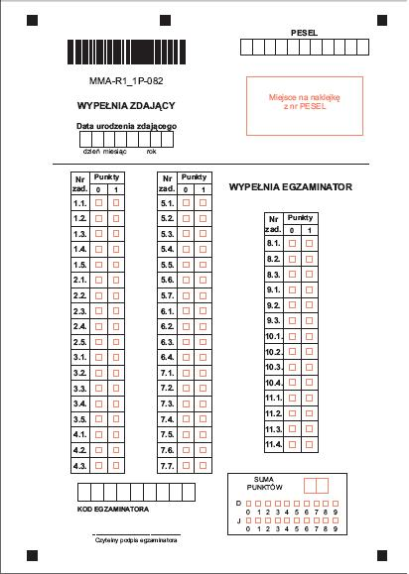
Sposób kodowania karty odpowiedzi!
kod rodzaju arkusza
NIE ZAKLEJAĆ!
numer pesel
naklejka z numerem PESEL zdającego

Slide 21
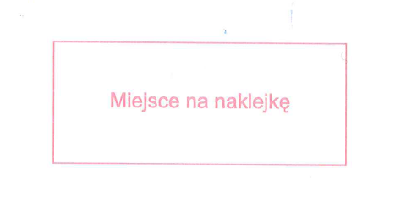
Brak naklejek z kodem kreskowym i numerem pesel zdającego
należy wpisać w miejsce przeznaczone na tę naklejkę odręcznie numer PESEL zdającego oraz numer identyfikacyjny szkoły
jeśli posiadamy jedną naklejkę, umieszczamy ją na karcie odpowiedzi, a w pozostałe miejsce na naklejkę odręcznie wpisujemy numer PESEL zdającego oraz numer identyfikacyjny szkoły
21

Slide 22

Opuszczenie sali przez zdającego
Podczas egzaminu zdający nie opuszcza sali egzaminacyjnej.
W uzasadnionych przypadkach PZN może zezwolić zdającemu na opuszczenie sali po zapewnieniu warunków wykluczających możliwość kontaktowania się z innymi osobami, z wyjątkiem osób udzielających pomocy medycznej.
W przypadku konieczności wyjścia z sali zdający sygnalizuje taką potrzebę przez podniesienie ręki.
Po uzyskaniu zgody na wyjście zdający pozostawia zamknięty arkusz na swoim stoliku.
Czas nieobecności zdającego jest odnotowywany w protokole przebiegu egzaminu w sali.
Jeżeli zdający ukończył pracę z arkuszem przed czasem, zgłasza PZN ten fakt przez podniesienie ręki.
Członek ZN sprawdza kompletność zestawu, poprawność kodowania, a następnie zezwala zdającemu na opuszczenie sali.

Slide 23
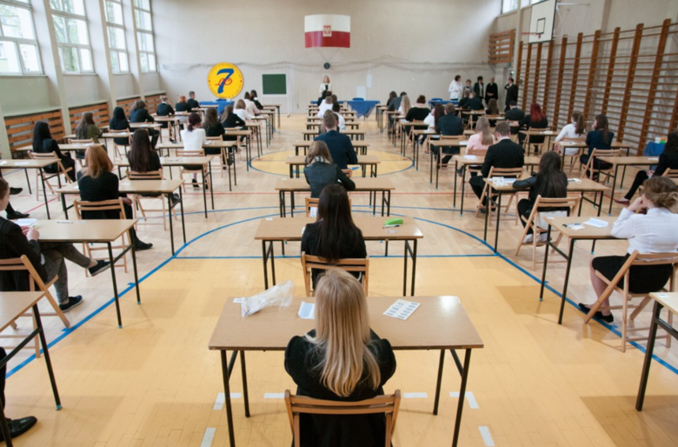
Zadania członków ZN
w celu monitorowania prawidłowego przebiegu egzaminu członkowie zespołu nadzorującego oraz obserwatorzy
mogą poruszać się po sali
w sposób niezakłócający pracy zdających
cicho
bez zaglądania do prac zdających

Slide 24
Odbieranie arkuszy od zdających przez członków ze
jeżeli zdający ukończył pracę z arkuszem przed czasem, zgłasza PZN ten fakt przez podniesienie ręki
po upływie czasu uczniowie zamykają arkusze i odkładają je na brzeg stolika
uczniowie nie opuszczają sali egzaminacyjnej przed zebraniem arkuszy od wszystkich zdających w danej sali i uzyskaniem pozwolenia na opuszczenie sali
PZN lub wyznaczony członek ZN podchodzi do zdającego, aby odebrać arkusz
w obecności zdającego sprawdza kompletność materiałów, kodowania i zaznaczeń na karcie odpowiedzi
na sali pozostaje zdający, który ma być obecny podczas pakowania materiałów egzaminacyjnych
!
24

Slide 25
WNIOSEK ZDAJĄCEGO / RODZICA ZDAJĄCEGO
O PRZYSTĄPIENIE DO EGZAMINU MATURALNEGO
W TERMINIE DODATKOWYM w sytuacjach awaryjnych
załącznik 6.
absolwent lub jego rodzice składają wniosek nie później niż w dniu, w którym odbywa się egzamin maturalny z danego przedmiotu
dyrektor szkoły przekazuje wniosek wraz z załączonymi do niego dokumentami dyrektorowi okręgowej komisji egzaminacyjnej nie później niż następnego dnia po otrzymaniu wniosku
dyrektor OKE rozpatruje wniosek w terminie 2 dni od dnia jego otrzymania
rozstrzygnięcie dyrektora okręgowej komisji egzaminacyjnej jest ostateczne
Termin dodatkowy 3-19 czerwca 2019r.
25

Slide 26
termin poprawkowy 20 sierpnia 2019 godz 9:00 w szkole
do terminu poprawkowego może przystąpić absolwent, pod warunkiem że:
  przystąpił do wszystkich egzaminów obowiązkowych
  żaden egzamin obowiązkowy nie był unieważniony
  przystąpił do egzaminu z co najmniej 1przedmiotu dodatkowego i egzamin ten nie był unieważniony
  NIE ZDAŁ WYŁĄCZNIE 1 EGZAMINU obowiązkowego w częsci ustnej lub pisemnej
nie później niż do 10 lipca 2019 r. absolwent składa dyrektorowi szkoły pisemne oświadczenie o zamiarze przystąpienia do egzaminu maturalnego z danego przedmiotu w terminie poprawkowym (załącznik 7a), zgodnie z deklaracją ostateczną.
Odbiór świadectw - 11 września 2019r
26

Slide 27
zgłaszanie zastrzeżeń przez zdających
absolwent może zgłosić zastrzeżenia w terminie 2 dni roboczych od dnia przeprowadzenia egzaminu (na załączniku 22a), jeśli uzna, że w trakcie egzaminu zostały naruszone przepisy
termin rozpatrzenia przez OKE - 7 dni
odwołanie do CKE od rozstrzygnięcia dyrektora OKE w ciągu 3 dni (na załączniku 22c)
termin rozpatrzenia przez CKE – 7 dni
27

Slide 28
unieważnienia
Art.44zzt Uczeń, słuchacz albo absolwent samodzielnie rozwiązuje zadania zawarte w arkuszu egzaminacyjnym, w szczególności tworzy własny tekst lub własne rozwiązania zadań w czasie trwania egzaminu maturalnego.
Powody unieważnienia egzaminu maturalnego:
niesamodzielne rozwiązania zadań
występowanie w pracy egzaminacyjnej ucznia jednakowych sformułowań wskazujących na udostępnianie/korzystanie z rozwiązań innego ucznia
zgłoszenie zastrzeżeń związanych z przeprowadzeniem egzaminu maturalnego
zaistnienie okoliczności prowadzących do naruszenia przepisów dotyczących przeprowadzania egzaminu
niemożność ustalenia wyników z powodu zaginięcia
lub zniszczenia pracy egzaminacyjnej
28

Slide 29
Unieważnienia podczas sprawdzania pracy egzaminacyjnej
absolwent otrzymuje informację o zamiarze unieważnienia
(za pośrednictwem dyrektora szkoły)
absolwent może złożyć wniosek o wgląd do dokumentacji (załącznik 21b)
w terminie 2 dni od otrzymania informacji
w terminie 7 dni dyrektor OKE umożliwia zapoznanie się z dokumentacją;
absolwent może złożyć wyjaśnienia
dyrektor OKE rozstrzyga o unieważnieniu w terminie 14 dni ;
przekazuje absolwentowi pisemną informację wraz z uzasadnieniem
absolwent może wnieść do CKE zastrzeżenia do rozstrzygnięcia dyrektora OKE (załącznik 21d)
rozstrzygnięcie dyrektora CKE jest ostateczne
29

Slide 30
wglądy
Absolwent ma prawo wglądu do swojej sprawdzonej pracy.
wgląd może odbyć się w terminie 6 miesięcy od dnia przekazania zaświadczenia, wniosek o wgląd (załącznik 25a)składa się do dyrektora OKE
termin i miejsce wglądu są ustalane w ciągu nie więcej niż 5 dni roboczych od dnia wpłynięcia wniosku
absolwent może złożyć wniosek o weryfikację sumy punktów – załącznik 25b w terminie 2 dni od dokonania wglądu
dyrektor OKE informuje pisemnie absolwenta o wyniku weryfikacji sumy punktów w terminie 14 dni od dnia otrzymania wniosku
absolwent może wnieść odwołanie od wyniku weryfikacji do Kolegium Arbitrażu Egzaminacyjnego w terminie 7 dni od dnia otrzymania informacji o wyniku weryfikacji sumy punktów załącznik 25c
30

Slide 31
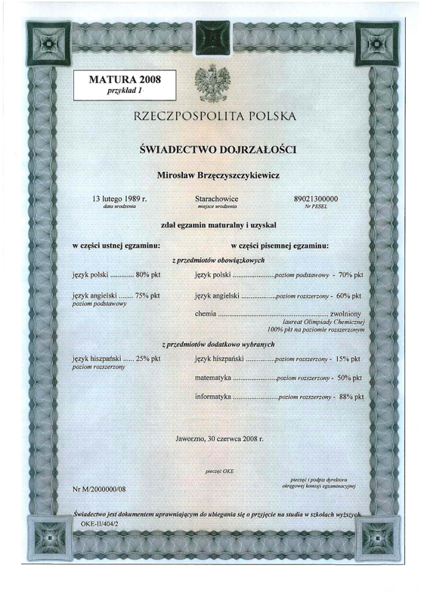
Świadectwo dojrzałości
Po zdaniu egzaminu maturalnego każdy absolwent otrzyma świadectwo dojrzałości i jego odpis.
Wyniki na świadectwie określane będą w % i w skali centylowej.
Świadectwa wydawane będą w szkole
4 lipca 2019r (tylko odbiór osobisty)

Slide 32
Deklaracja
Uczeń do 28 września 2018r jest zobowiązany złożyć pisemną deklarację wstępną
(wraz z dokumentami uprawniającymi do dostosowania warunków i form egzaminu),
Termin deklaracji ostatecznej mija 7 lutego 2019r
Po tym terminie nie ma już możliwości dokonywania zmian w deklaracji

Slide 33
Uprawnieni do dostosowania na podstawie stosownych dokumentów (opinia PP/orzeczenie)
niesłyszący lub słabosłyszący
niewidomy lub słabowidzący
niepełnosprawny ruchowo (w tym: z mózgowym porażeniem dziecięcym, czasową niepełnosprawnością rąk)
z afazją
z autyzmem (zespołem Aspergera)
z przewlekłymi chorobami
chorzy lub niesprawni czasowo
ze specyficznymi trudnościami w uczeniu się, w tym z dysleksją, dysgrafią, dysortografia, dyskalkulią
niedostosowani społecznie lub zagrożeni niedostosowaniem społecznym
w sytuacji kryzysowej lub traumatycznej
mający trudności adaptacyjne związane z wcześniejszym kształceniem za granicą
z zaburzeniami komunikacji językowej
Więcej informacji na stronie internetowej CKE, OKE i naszej szkoły

Slide 34
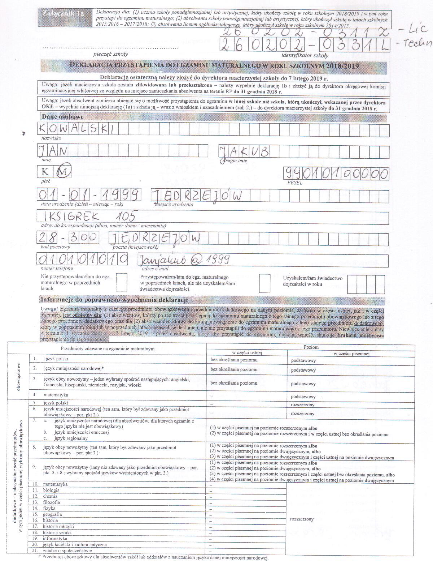

Slide 35
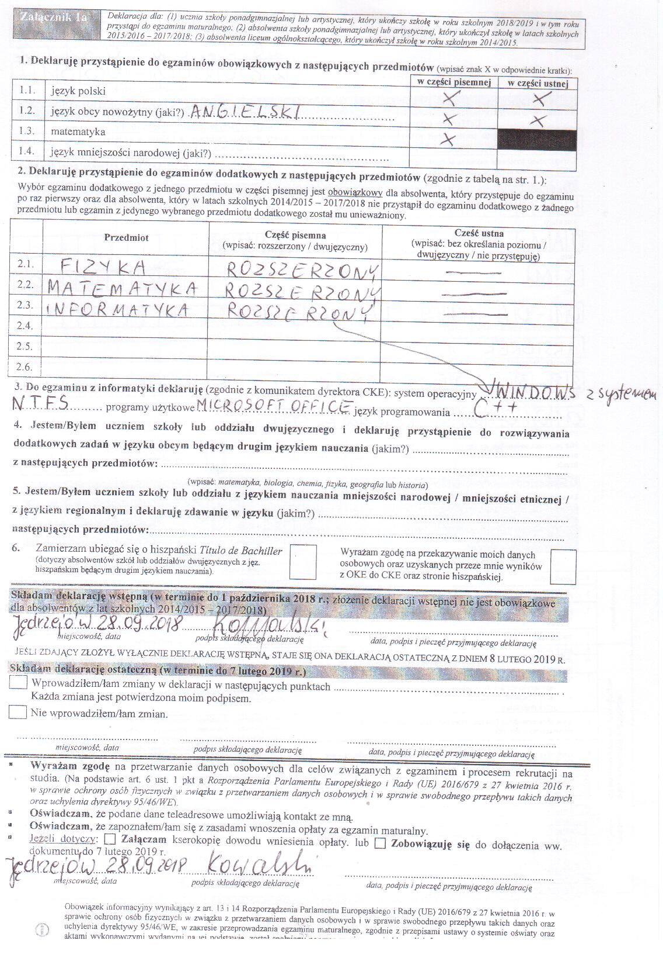

Slide 36

Dziękuję za uwagę
Życzę sukcesu
Renata Guździk

